Slide 1
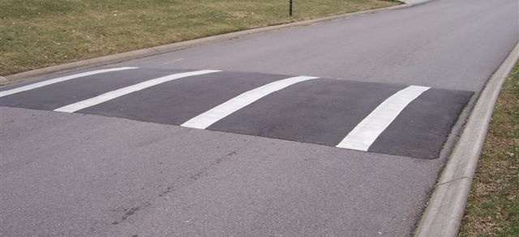
z
θ
x
y

